Slide 1
1.挑选差异基因
FPKM>1,删除BGI_novel,logFC>2,Qvalue<0.01
2.做kegg通路分析
3.挑选kegg通路，做ppi
4.挑选节点，做GO分析

Slide 2
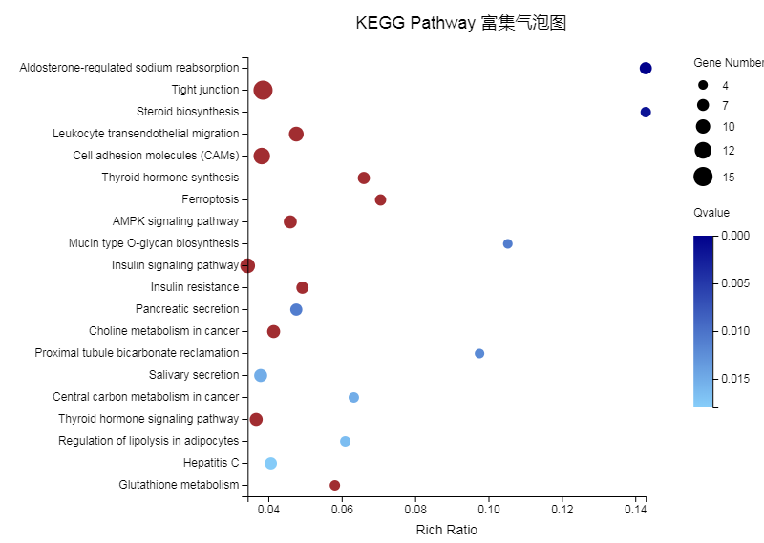
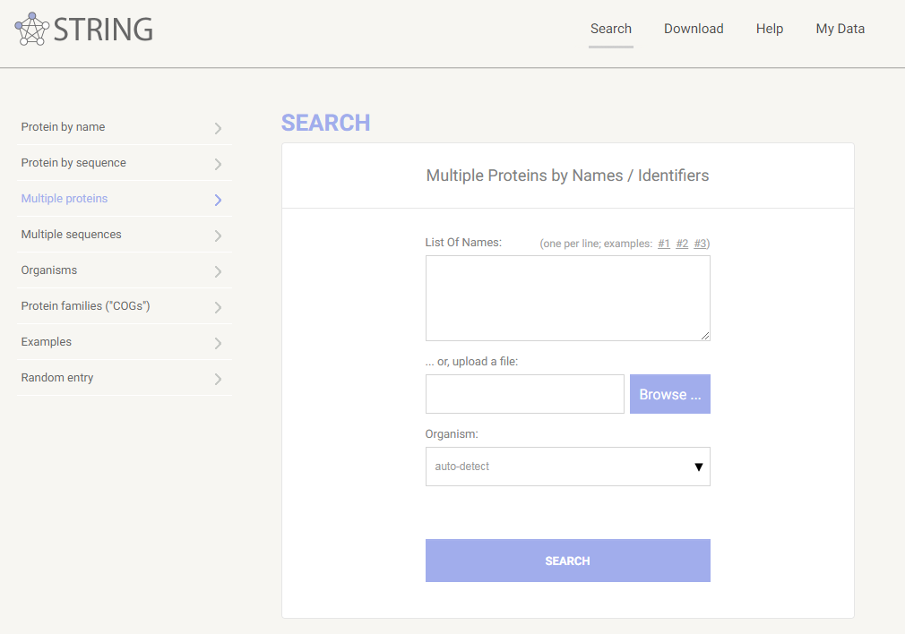
选取可能相关的通路，提取其中的差异基因。利用STRING数据库对蛋白之间的相互作用进行注释，并进行PPI作图。

Slide 3
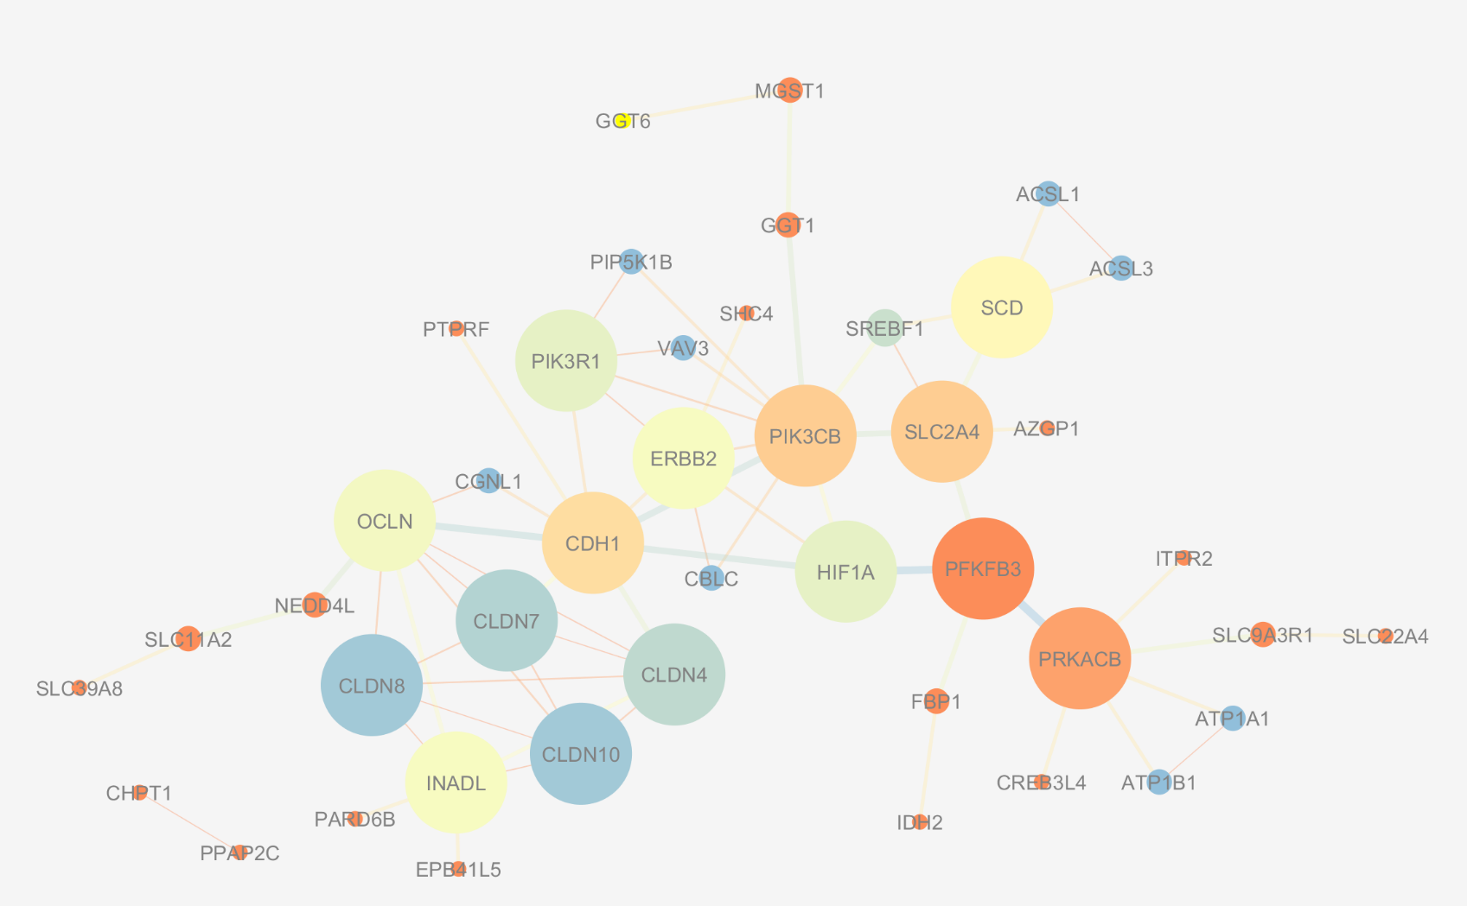
寻找节点蛋白，对应的基因有：
OCLN
CLDN8
INADL
CLDN10
CLDN4
CLDN7
CDH1
PIK3R1
ERBB2
PIK3CB
SLC2A4
PRKACB
HIF1A
PFKFB3

Slide 4
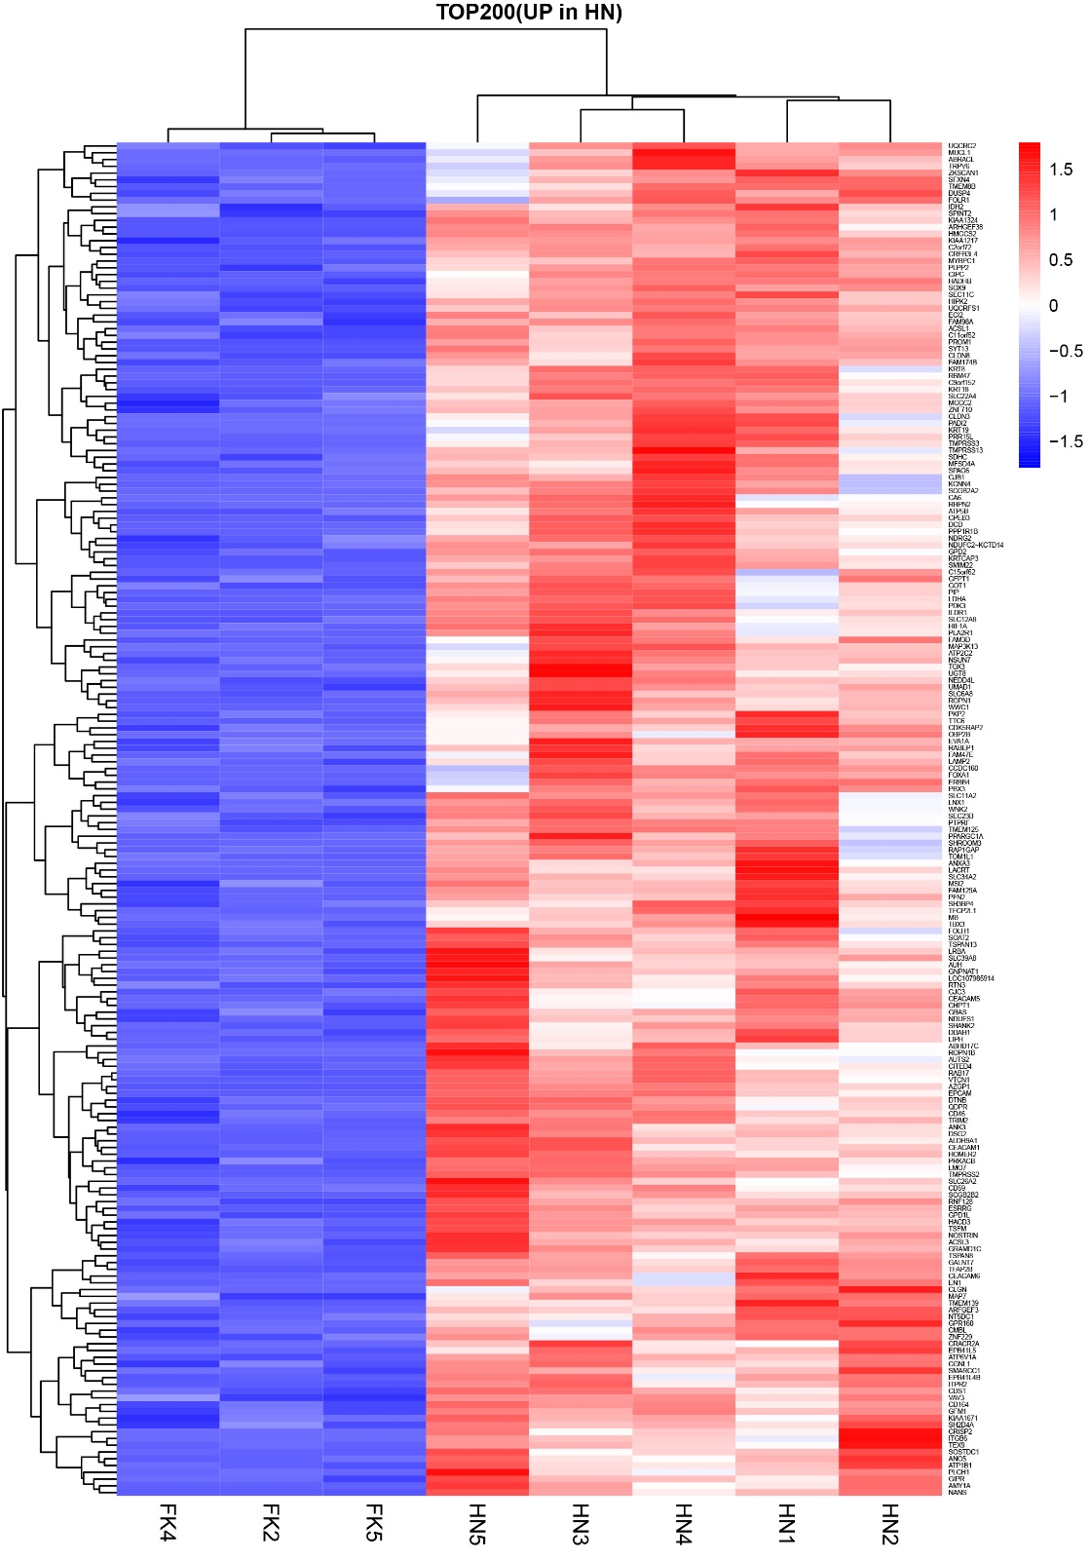
GSEA通路分析的ranked gene list。取HN组前200个做热图。
其中PPI的节点基因中，PRKACB和HIF1A这两个基因出现
在了GSEA前200基因中。为潜在靶标。
下一步计划：
资料查阅
分子生物学实验验证其表达及功能。

